Slide 1

DE ONDE A MÁQUINA TIRA CONHECIMENTO?
GEORGE MARMELSTEIN

Slide 2

FONTES DE CONHECIMENTO
CONHECIMENTO PARAMÉTRICO
CONHECIMENTO DE SISTEMA
CONHECIMENTO DO USUÁRIO
CONHECIMENTO BUSCADO
PARÂMETROS
CONFIGURAÇÕES
VIA PROMPT
INTERNET
NÃO HÁ TEXTOS
PROMPT DE SISTEMA
VIA ANEXOS
APIs PRIVADAS
PESOS E CONEXÕES
TOOLS, SKILLS ETC.
VIA “RESOURCE”
RESOURCES
Notes:
Imaginário comum da IA: trapaça – antiético – mentes preguiçosas

Slide 3


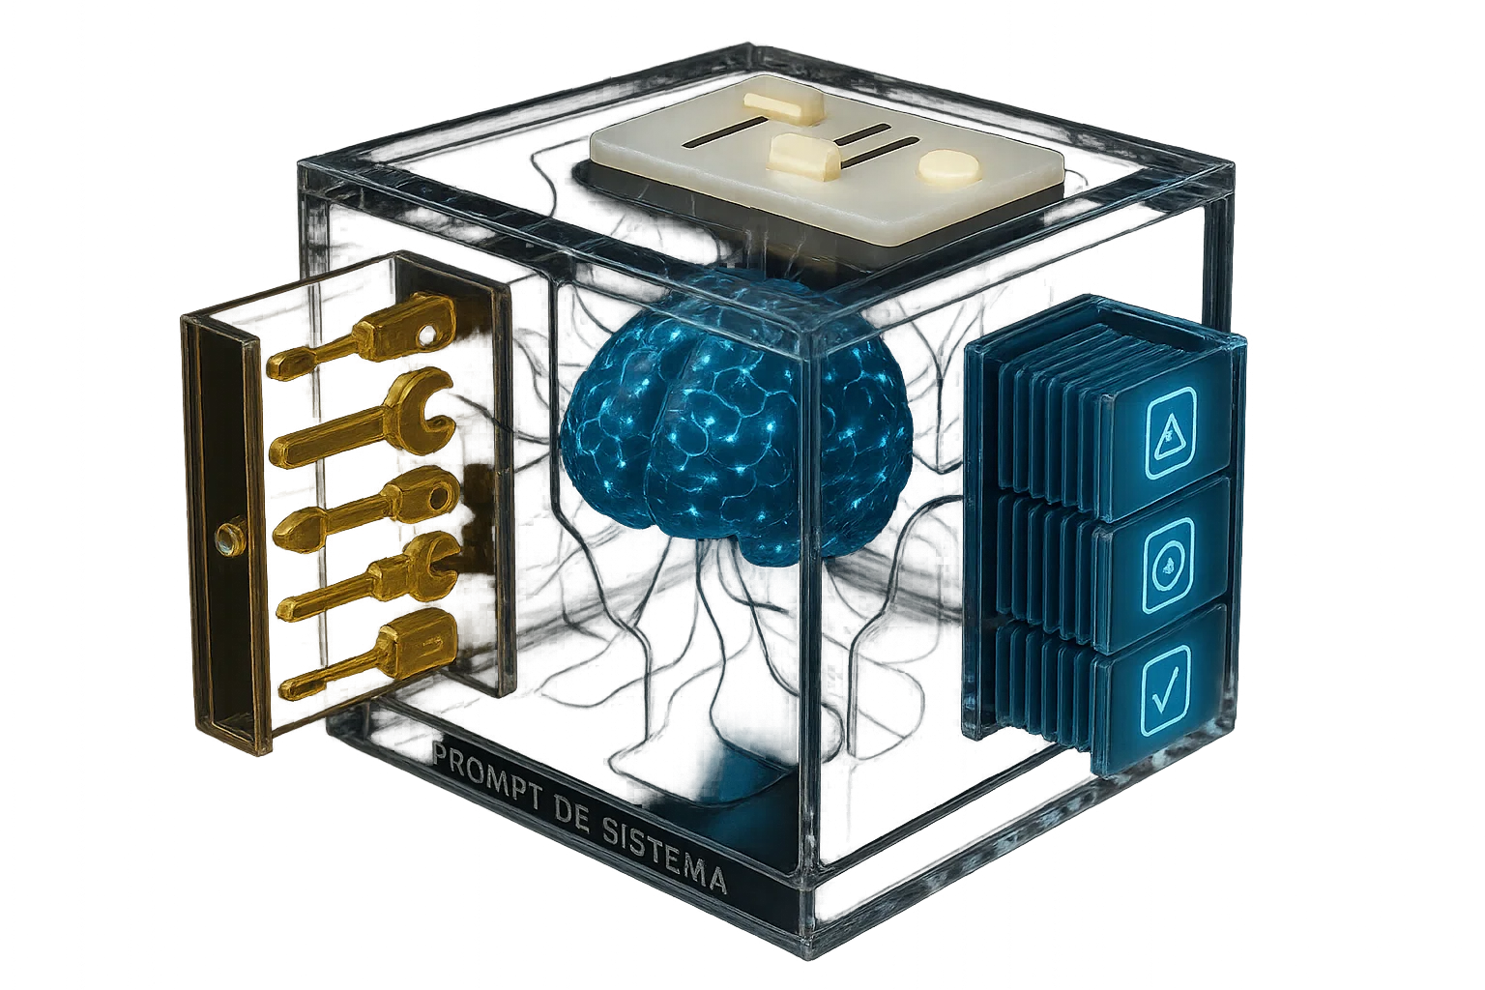

O CONHECIMENTO DA MÁQUINA
PROBABILÍSTICO
CONHECIMENTO DE SISTEMA
CONHECIMENTO EXTERNO
FREQUENTISTA
ESTÁTICO
“CÓDIGO DE CONDUTA”
CONTEXTUAL
CONGELADO
DINÂMICO
RECURSOS
DATADO (CUTOFF)
CONHECIMENTO PARAMÉTRICO
LIMITADO (TAMANHO)
GUARDRAILS

Slide 4

SÍNTESE
CONHECIMENTO DOS LLMS
Os LLMs podem ter três fontes de conhecimento: os parâmetros, o conhecimento do usuário e o conhecimento recuperado.
ANALOGIA COM O CÉREBRO
O conhecimento paramétrico é o que está na cabeça do LLM. É a base para a linguagem. O do usuário é inserido no anexo ou no prompt. E o recuperado é o que o LLM busca na Web.
IMPLICAÇÕES
O segredo para usar bem os LLMs é saber quando usar cada um desses conhecimentos. Para isso, é fundamental saber como os parâmetros são construídos.

